Slide 1
★ご注意★
・2ページ目の、ぬいぐるみとエコバッグのデザイン、お客様情報を記載し、PDFで保存し、フォームから送信してください。（3ページ目に記載例がありますので参考にしてください）
・デザインによっては再現できない場合がございます。
・厳しい色指定には対応できません。
・手作りですので、製品に若干のバラつき、印刷や刺繍のズレ、色ムラがあります。
・既にデザインが決まっている方は、印刷データもお送りください。
・このテンプレートでデザインを記入するのが難しい場合は、作りたい内容をデザインと一緒にフォームからお送りください。当社でイメージ図を作成してご確認いただきます。
・フォームから送れる添付ファイルは、15M×３ファイルまでです。上手くフォームから送れない場合、メールでinfo@kiyotake.netまでお送りください。
※データは基本的にPDFで送ってください。
※コピー品、模造品、知的財産権を侵害する商品は作れません。制作した商品は、全てお客様の責任にて所持する事になります。

Slide 2
約36cm
約34cm

Slide 3
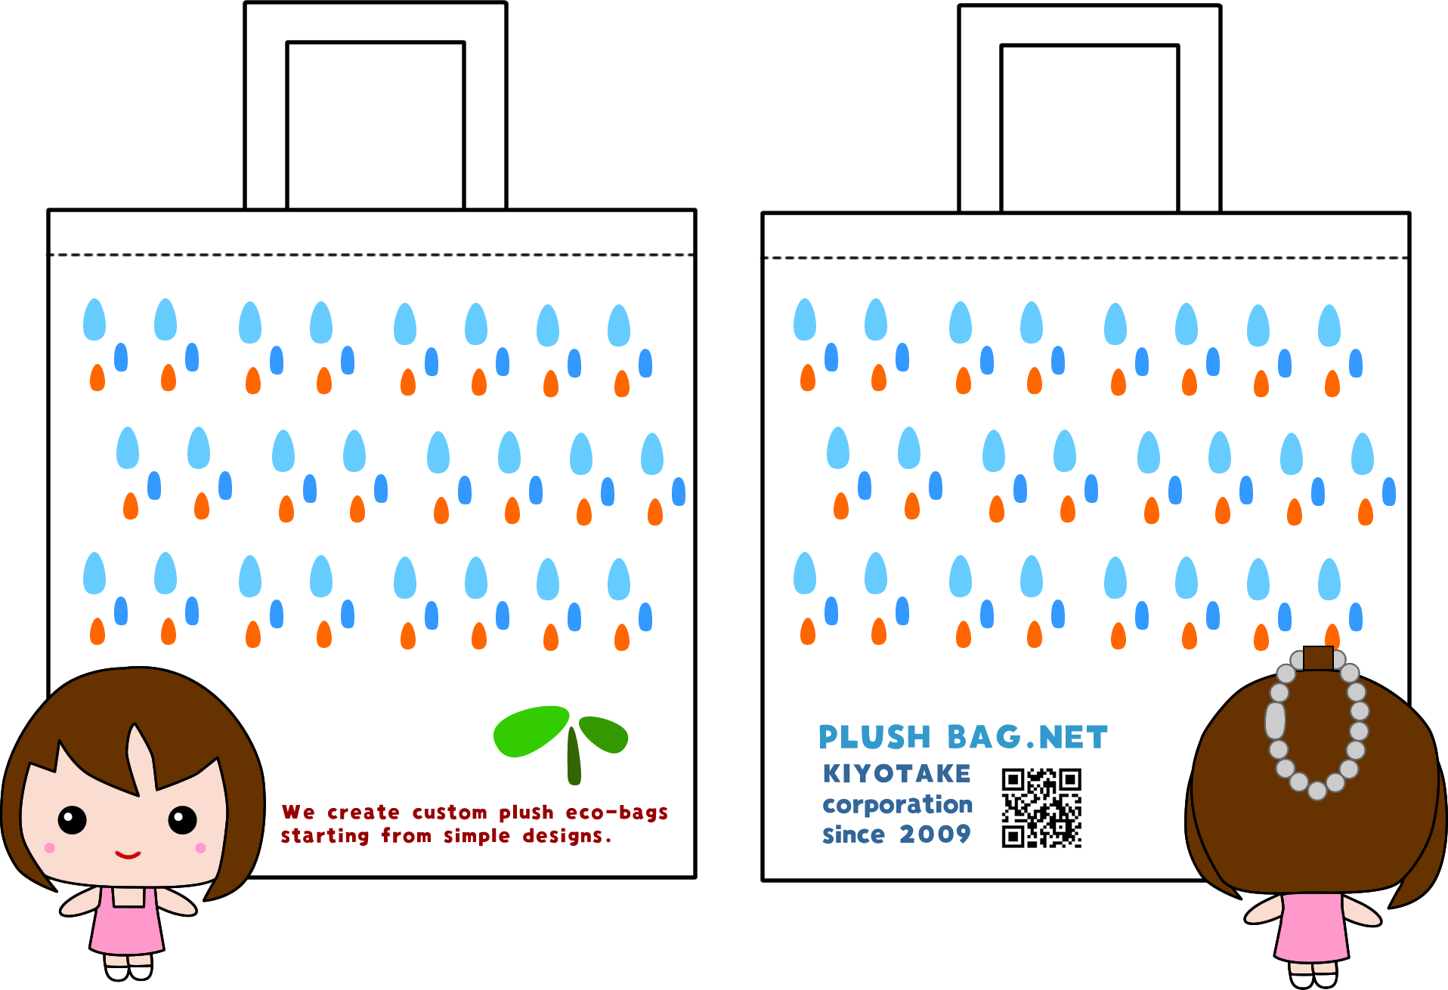
【デザイン記入例】
桜子商事 型紙桜子 xxx@xxxx.xx 1,000 24年1月 xx県xx市xx-xxxx 090-xxx-xxxx 23/7/31

